Slide 1
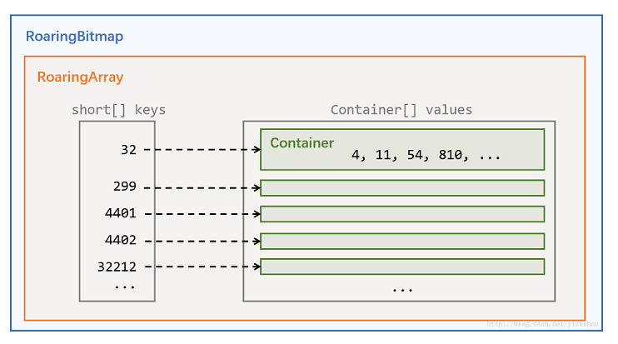
RoaringBitmap
对于32b的int，拆分成16+16bit
16b = 2B = 1 short (uint16_t)
前16位作为key，后16位作为value
16b表示的数据范围：
2^16 = 65534
因此需要65534个标志位来记录，大小为65534b
65534b = 4096 x 16b = 4096 x 2B = 4096 x short
因此在数据量≤4096时，Roaring Bitmap使用short数组存储，否则使用bitmap（体现在使用不同类型的Container）

Slide 2
倒排优化
关键问题：大量docid如果采用同一种数据类型(eg uint64_t)会浪费内存空间
解决方向：1.设计编码 2.压缩存储
存delta思想
L --> L’ ，其中
L’ [0] = L [0]
L’ [i] = L[i] - L[i-1]，i>0
由于docid按序插入，因此存储差值可以有效避免存储大数值
考虑解压效率，采用分块存储的形式，并实现skip pointer

Slide 3
Variable Byte编码
每个Byte首位作为标志位，剩余7位作为数据位
首位1：后续Byte与该数据有关
首位0：该Byte为数据最后一个Byte
例：16385₂ =100000000000001（15位-->3B）
VB(16385)=10000001 10000000 00000001
对于数值小的编码效果好，数值大的反而要用更多空间
Gamma编码
考虑整数x，定义y如下：
y = 2 ^ n – 1， (2 ^ n > x) && (2 ^ n <= x)
直观上来看，y的二进制编码为n个1
定义z = x – (y + 1)
则x的编码为 (y₂)0(z₂)
Eg: x = 13，计算y=7，z=5 x的编码为1110101
特点：
第一个0是y与z的分界点
y的编码长度与z的编码长度相等
Delta编码-改进的Gamma
（此Delta不代表delta值的含义）
记x的Gamma编码为Gamma(x)
因为y = 2 ^ n – 1，所以log(y+1) = n
x的编码为Gamma(n+1) (z₂)
特点：
对Gamma编码中的y部分进一步编码，提高了压缩比

Slide 4
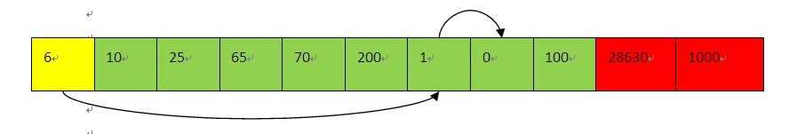
Simple9/Simple16压缩
对32bit进行划分，4bit记录状态，28bit记录数据
以Simple9为例：
划分为9种状态（即28bit数据存储的9种方式）
1x28 2x14 3x9 4x7 5x5 …
Simple16多定义了其他的一些存储状态
（如10+10+8）
实现一个byte存储多个小数值
特点：
不需要记录长度
后续有Simple8b（对64bit划分）等优化算法
PforDelta
（此Delta为delta值的含义）
划分block，一个block存储128个数值（考虑时间空间折中）
选取n，使得90%的数据可以用n bit表示，n bit记为一个slot（此处数据为delta值）
对于无法表示的特殊值，其对应的slot记录到下一个特殊值的offset（如下图）
解释：offset实现一种链表的特性，第一个slot为6，不记录真实数据，表示下一个特殊值的位置offset为6，0代表结束
特殊值使用32位记录于最后

Slide 5
SIMDPforDelta & SIMDBP28是利用了处理器SIMD指令进行优化的高效算法，其原理及SIMD的使用仍需进一步学习，目前Github上没有找到开源实现
按照我个人理解，PforDelta是一种可选的优化方案，但是这种针对docid表优化的方案如何与weight记录结合仍需进一步考虑
PforDelta有开源实现

